Slide 1
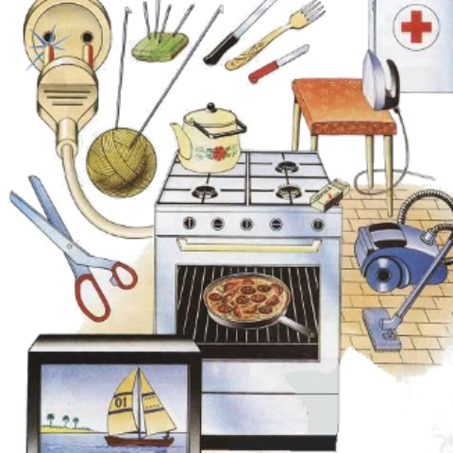
Часть 1

Slide 2
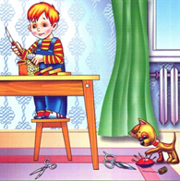
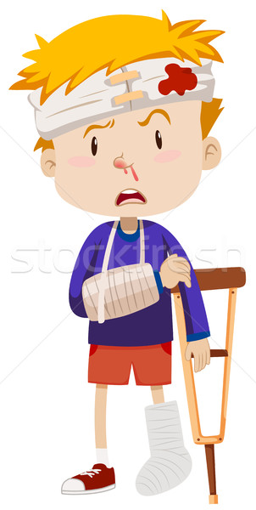
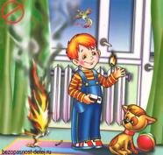
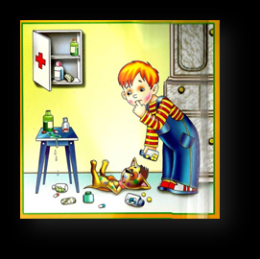
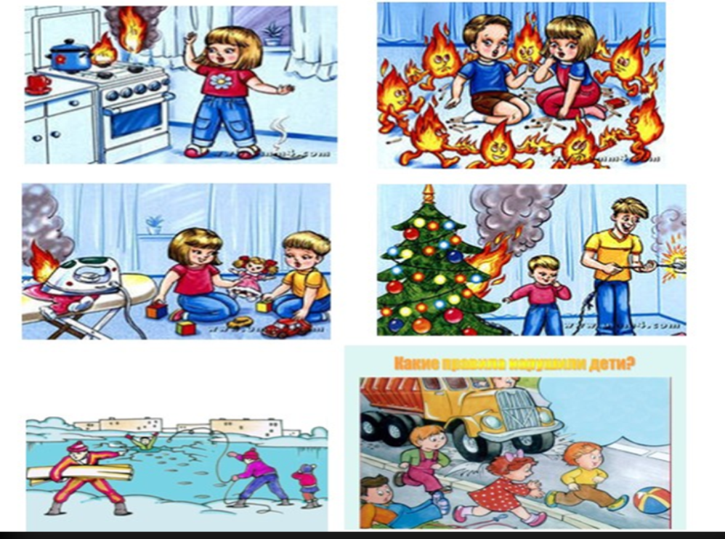
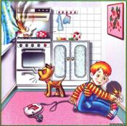
Опасности подстерегают на каждом шагу

Slide 3
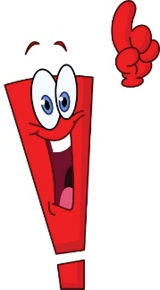
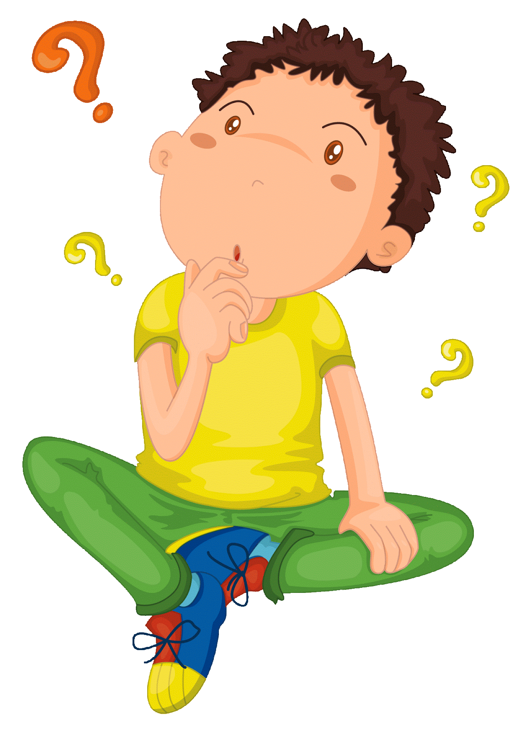
Сейчас попробуем определить,
какие предметы
можно считать опасными,
с помощью простых загадок

Slide 4
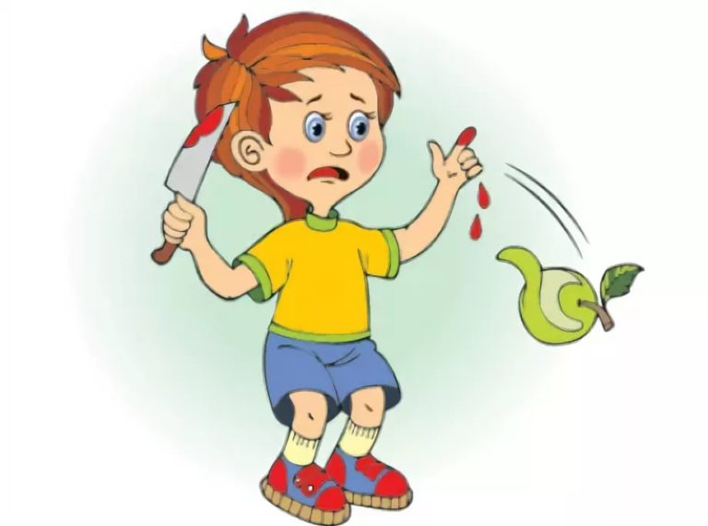
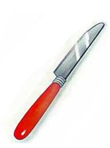
В кухне лучший друг для нас он:
Хлеб нарежет или мясо,
Фрукты, колбасу и сыр
Превратит в богатый пир!
Чистит, режет, масло мажет,
Банки открывает даже…
Вещи лучше не найдешь.
Что же это? Острый …

Slide 5
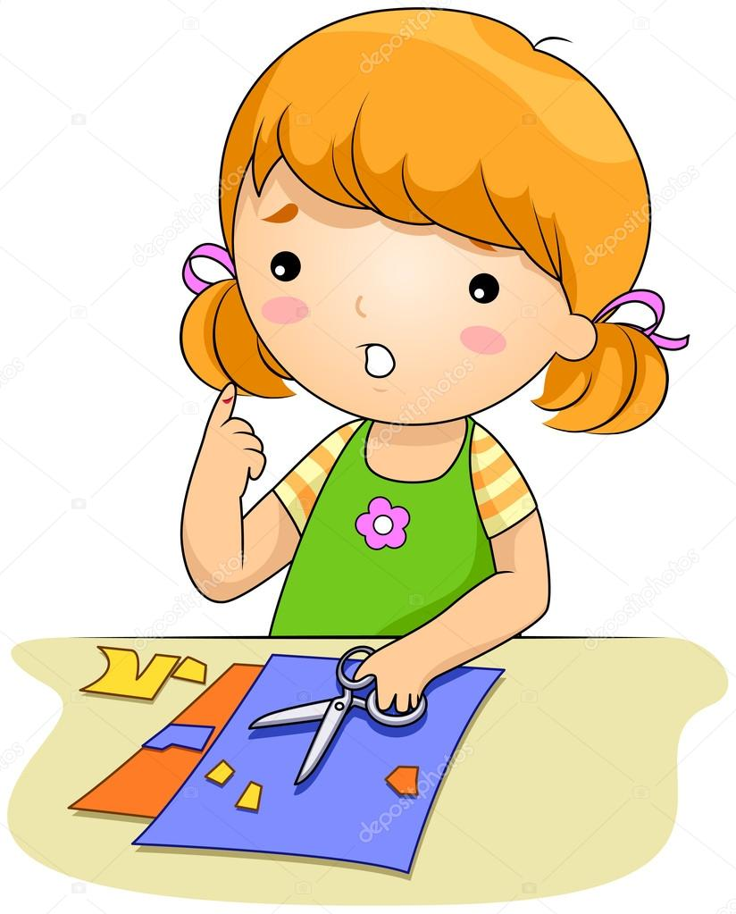
Сделаны из железа,
Умеют стричь и резать…
Когда они встречаются,
То части разделяются!

Slide 6
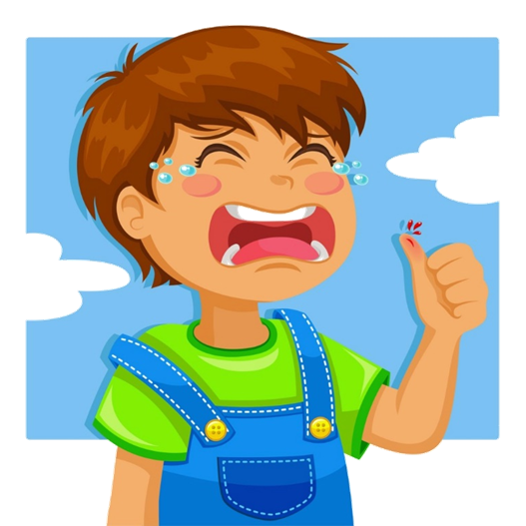
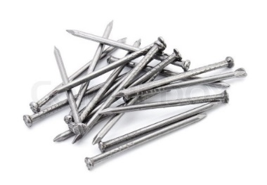
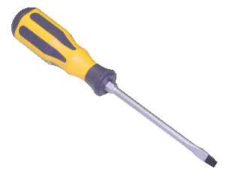
Весь я сделан из железа,
У меня ни ног… ни рук…
Я по шляпку в доску влезу,
А по мне всё тук да тук!
Каждый день в работе
Слесарю нужна.
С винтами и шурупами
Она всегда дружна

Slide 7
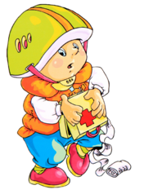
Правила безопасности
Если кнопки из коробки разлетелись – собери!
Если гвозди под ногами ты увидел – подбери!
Эти острые предметы не бросай ты на полу:
Сам наступишь незаметно – с раной повезут к врачу

Slide 8
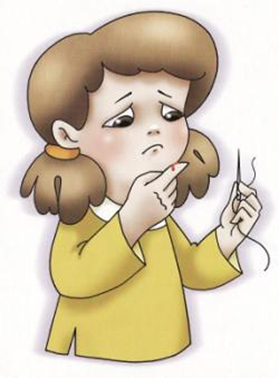
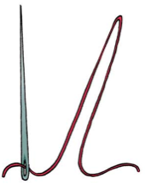
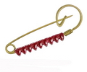
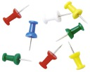
Всех на свете обшивает,
Что сошьёт –не надевает…
Две стройные сестрицы
В руках у мастерицы.
Весь день ныряли в петельки…
И вот он — шарф для Петеньки.
Остра как игла,
Но шить ею нельзя…
Тонкий короткий гвоздик
с широкой плоской шляпкой
для закрепления бумаги
или ткани…

Slide 9
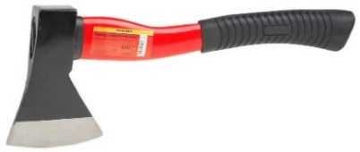
Замечательный дружище;
С деревянною ручищей
Да железный обушок,
Да каленый гребешок…
Он у плотника в почёте,
Каждый день с ним на работе

Slide 10
Я у людей всегда в ходу,
Хоть мой характер крут.
Где надо стукнуть – я приду, -
Ведь мой ударный труд!

Slide 11
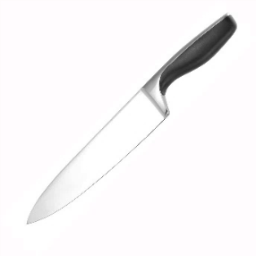
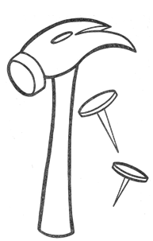
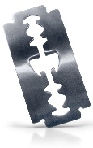
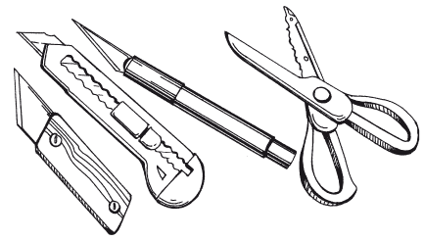
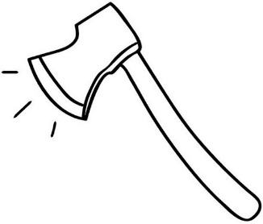
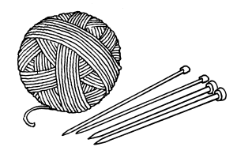
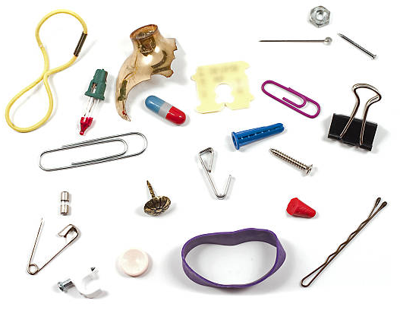
Острые: колющие, режущие
Какие предметы изображены?

